Slide 1


Ayudantía
Inteligencia Computacional – PEP 3
Ayudante Gustavo Hurtado
Análisis de Datos

Slide 2
Contenido incluido en la PEP 3
Capítulo VIII – Series temporales

Slide 3
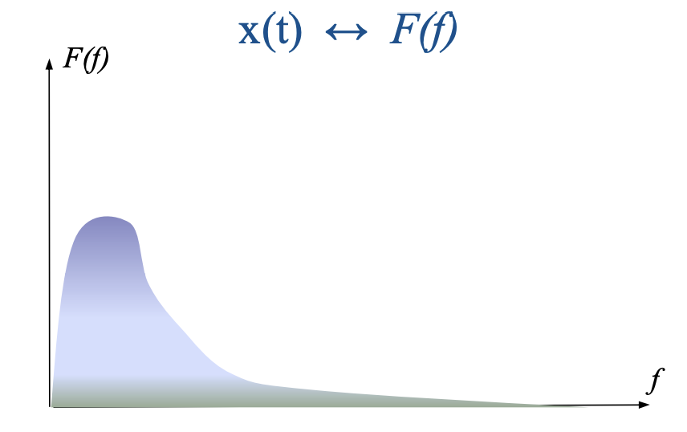
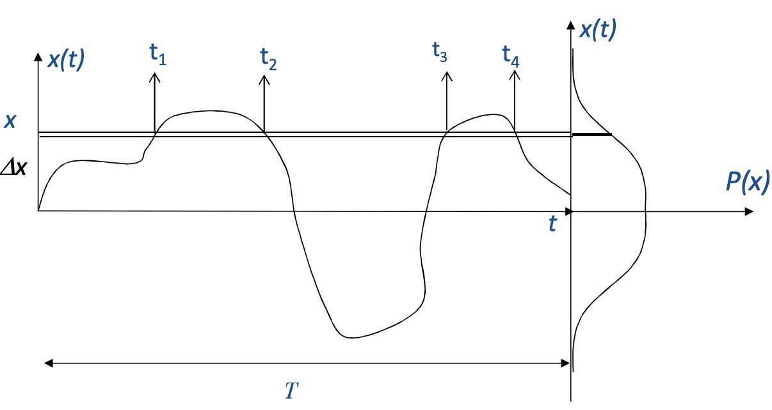
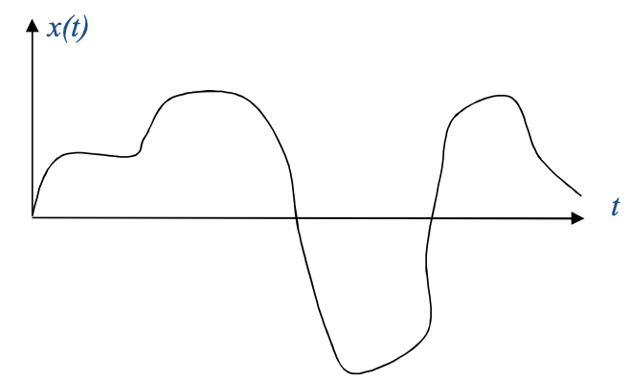
Capítulo V – Series temporales
Definiciones básicas: Señales
Señal: Variación de una cantidad mensurable que posee información relativa a un sistema o su entorno | Una señal se caracteriza por usar como parámetro el tiempo, pero es la representación de un fenómeno o sistema
Representación en el tiempo t
Representación en la frecuencia (Fourier)
Representación en densidad de probabilidad

Slide 4
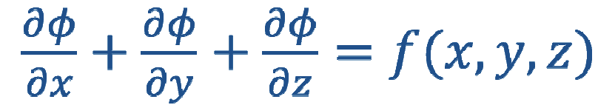
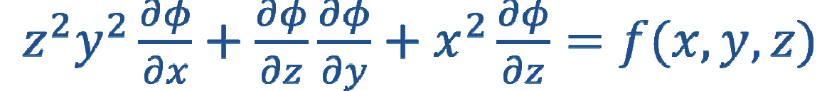
Capítulo V – Series temporales
Definiciones básicas: Complejidad
Un sistema complejo posee varias características de difícil tratamiento matemático
Representaciones diferentes para sistemas complejos

Slide 5
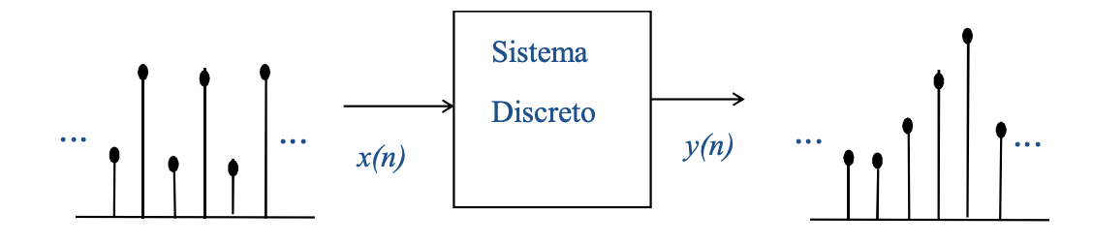
Capítulo V – Series temporales
Definiciones básicas: Sistemas discretos
Dispositivo o algoritmo que desarrolla alguna operación sobre señales discretas
Conjunto de operaciones aplicadas a una entrada x(n), que produce una salida y(n)
Efecto de un sistema discreto en X(n)

Slide 6
Capítulo V – Series temporales
Definiciones básicas: Sistemas Discretos Lineales Invariantes (SDLI)
Existen dos formas de analizar un sistema o señal en el tiempo:
Resolver la ecuación diferencial
Analizar el comportamiento del sistema dada una entrada.
Muchas veces es difícil de hacer cuando se tienen sistemas complejos: Es aburrido, buu.
Es más intuitivo y funciona similar al concepto de caja negra:
So much fun!

Slide 7
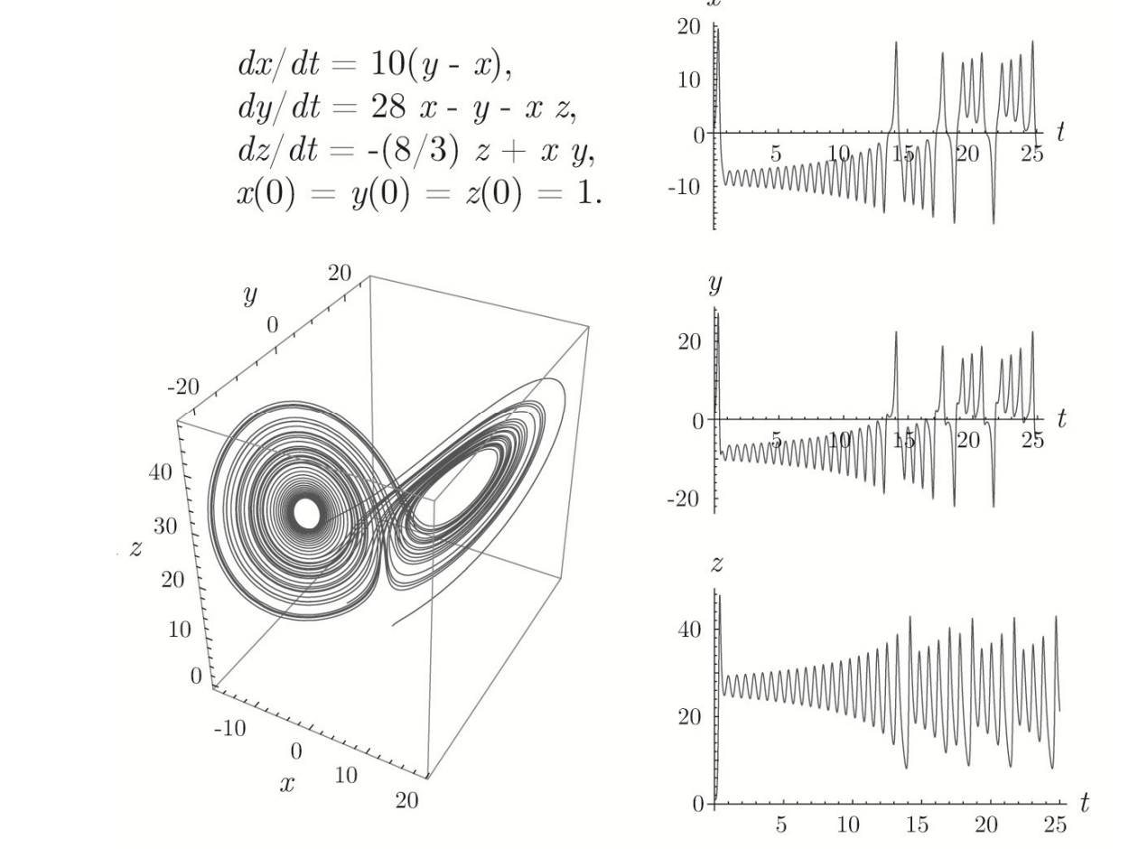
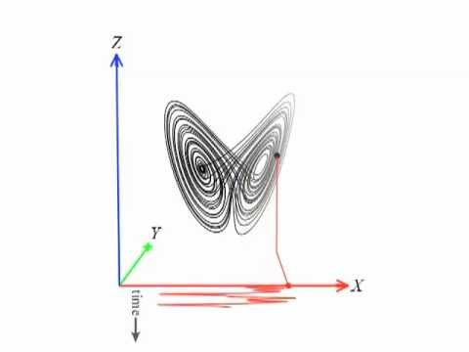
Capítulo V – Series temporales
Definiciones básicas: Teorema de Takens
En 1980 Takens mostro que señal producida por un sistema dinámico multidimensional, puede ser representado por un conjunto de señales en el tiempo, que se despenden de la propia señal original.

Slide 8
Capítulo V – Series temporales
Definiciones básicas: Teorema de Takens
Con una señal en t, intentaremos representar el fenómeno. Por el teorema de Takens es posible probar que es posible realizar predicción de la señal, en tiempos futuros.
El problema que se desea resolver ahora es determinar la complejidad de esta señal sin conocer todas las propiedades fenomenológicas de la señal, a pesar que esta señal esté contaminada con ruido.

Slide 9
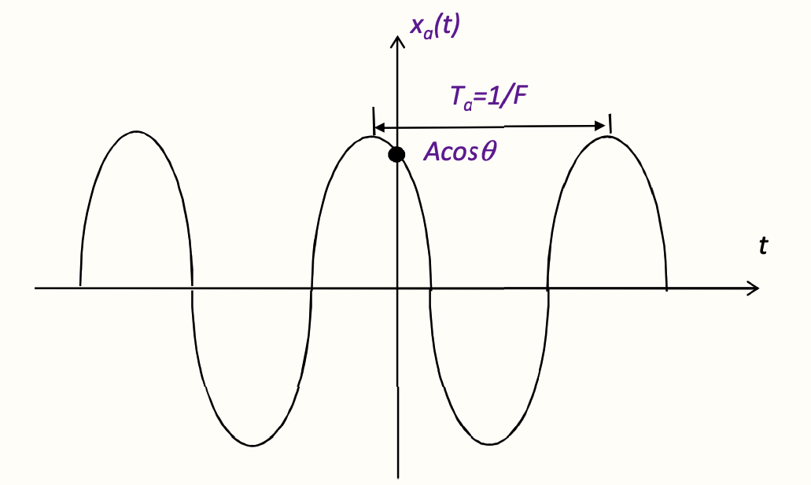
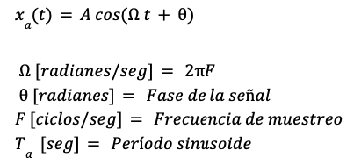
Capítulo V – Series temporales
Definiciones básicas: Señal periódica contínua

Slide 10
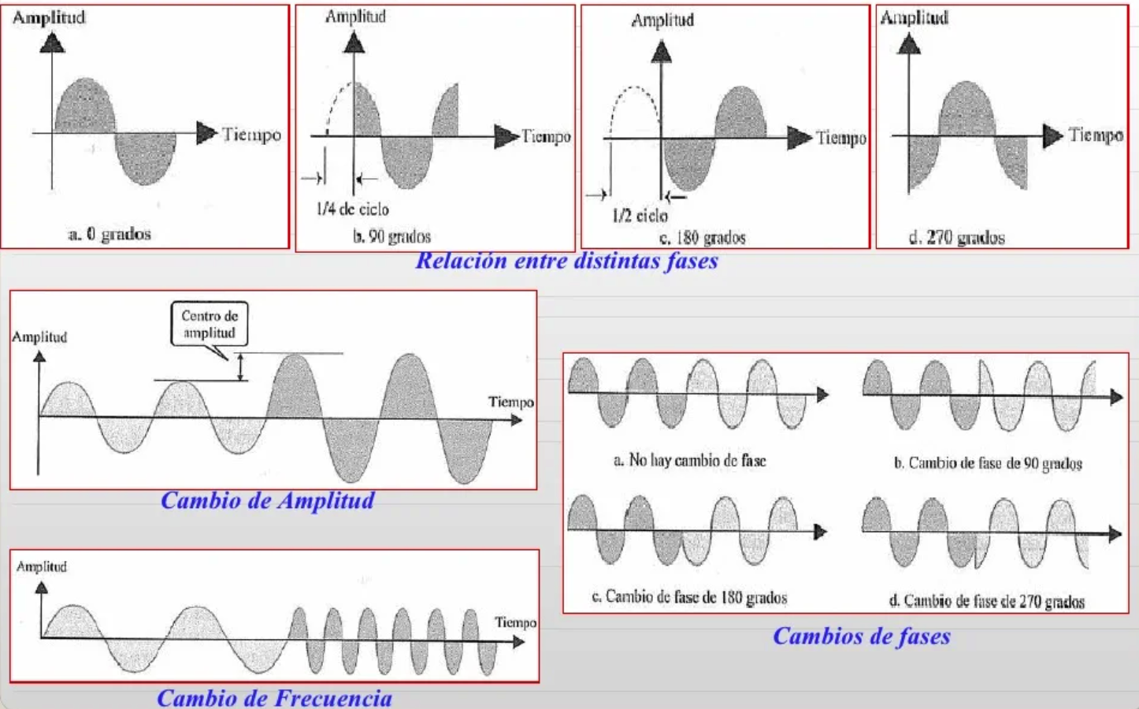
Capítulo V – Series temporales

Slide 11
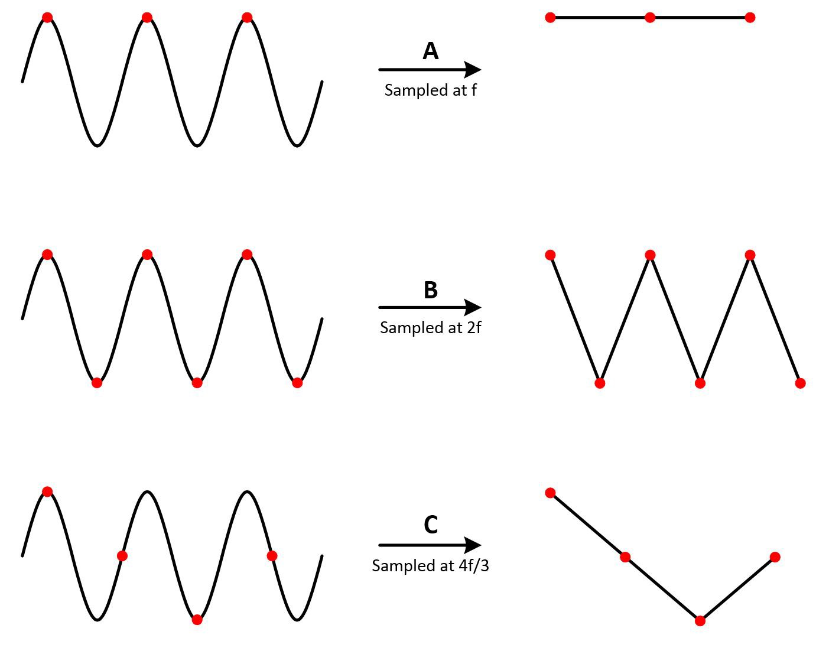

Capítulo V – Series temporales
Definiciones básicas: Teorema del muestreo (Nyquist)
Explica la relación entre la velocidad de muestreo y la frecuencia de la señal medida.
Afirma que la velocidad de muestreo f_s debe ser mayor que el doble del componente de interés de frecuencia más alto en la señal medida.
Esta frecuencia por lo general se conoce como la frecuencia Nyquist, f_N.
Importante: Si se tiene más de 1 sin o cos dentro de la señal, para el muestreo se considera la máxima frecuencia.

Slide 12
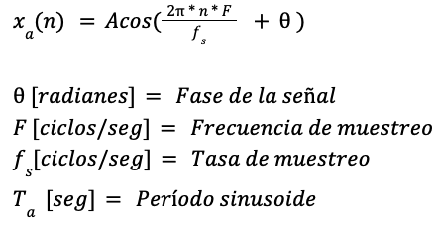
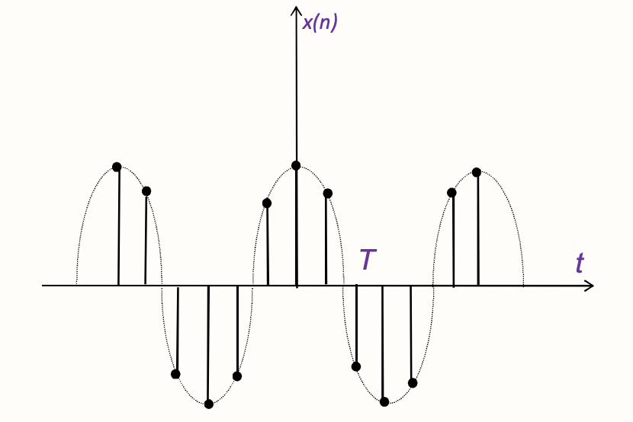
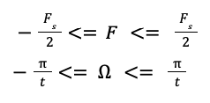
Capítulo V – Series temporales
Definiciones básicas: Señal periódica discreta

Slide 13

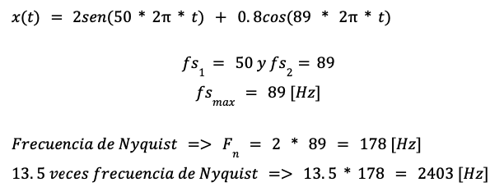
Capítulo V – Series temporales
a)

Slide 14
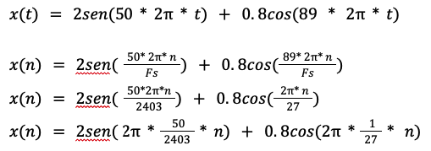
Capítulo V – Series temporales
b)
Fs = 2403 [Hz]

Slide 15
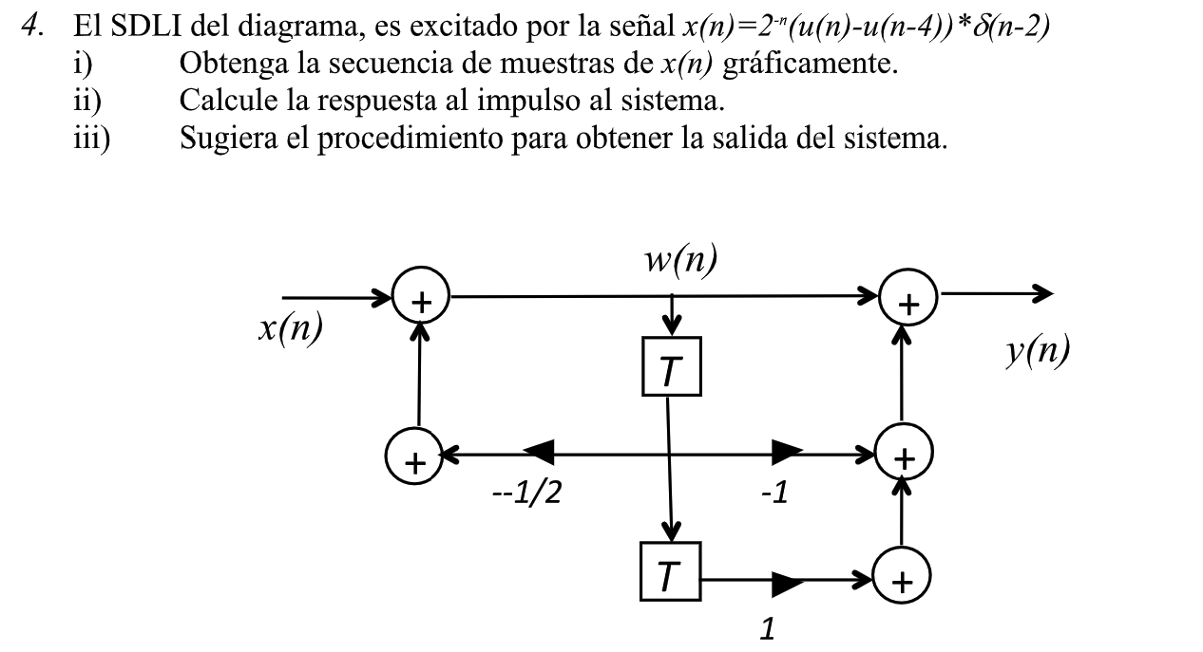
Capítulo V – Series temporales

Slide 16
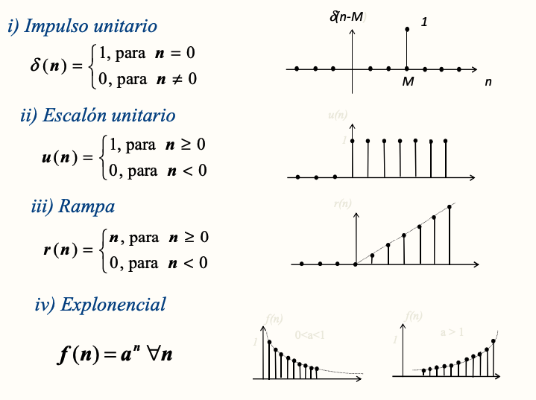
Capítulo V – Series temporales
Definiciones básicas: Señales elementales

Slide 17
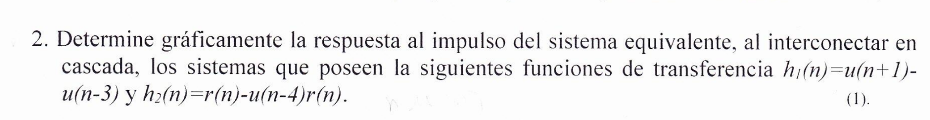
Capítulo V – Series temporales

Slide 18
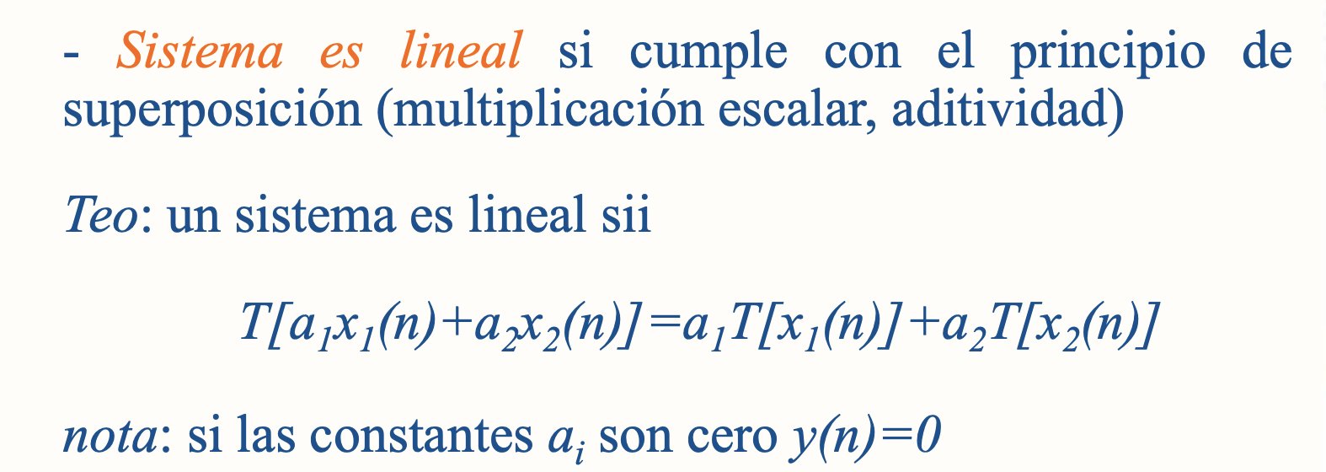
Capítulo V – Series temporales
y(n) = x^2(n)sen(wn)
y(n) = f(y(n-k), x(n-m))
f = combinación lineal de constantes y variables

Slide 19
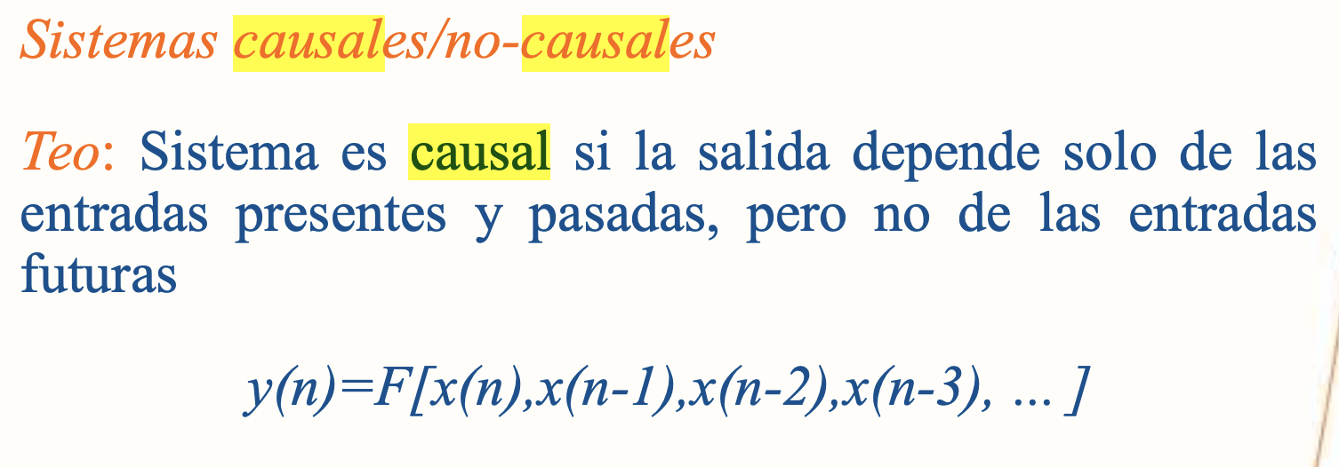
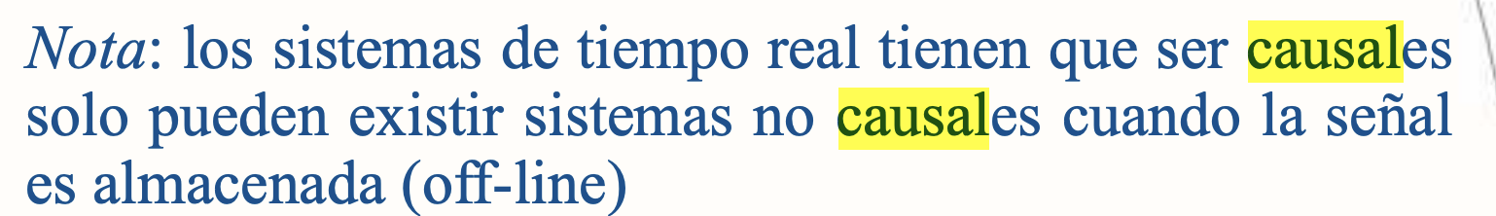
Capítulo V – Series temporales
y(n) = x^2(n)sen(wn) => CAUSAL
y(n) = x(n+1) - 7y(n)
y(n) = x(n-1) + 8y(n+2)
EJEMPLOS DE NO CAUSALES

Slide 20
Capítulo V – Series temporales
y(n) = x^2(n)sen(wn)
Los coeficientes de la ecuación no pueden depender de n (tiempo).
En este caso, no hay ningún n multiplicando a x^2 o a sen(wn).
Contra ejemplo: y(n) = (n+1)x^2(n)nsen(wn)

Slide 21
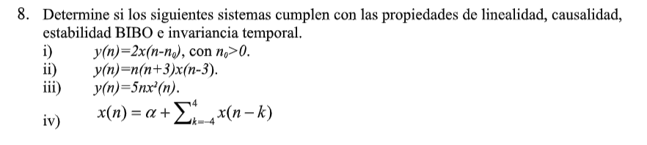
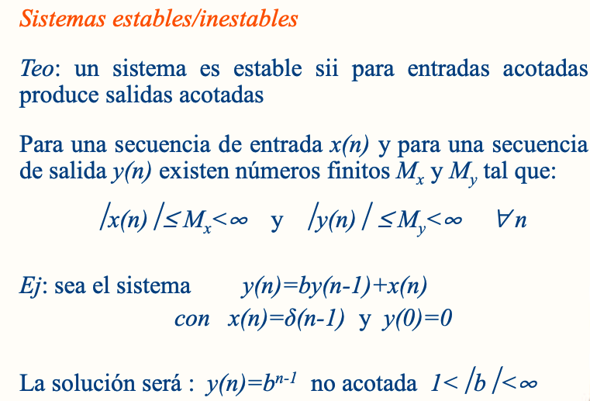
Capítulo V – Series temporales

Slide 22
Consultas
Inteligencia Computacional

